Slide 1

Системно-діяльнісний підхід при викладанні хімії
«Скажи мені - і я забуду,
Покажи мені - і я запам’ятаю,
Дай мені діяти самостійно -
І я навчусь.»
(китайська мудрість)
Понятовська Т.В.
Notes:
Понятовська Т.В. Титульний слайд

Slide 2
Системно-діяльнісний підхід при викладанні хімії
У світлі сучасної парадигми освіти діяльнісний підхід – це:
Виховання і розвиток якостей особистості, які відповідають вимогам інформаційного суспільства;
Перехід до стратегії соціального проектування і конструювання в системі освіти на основі розробки змісту і освітніх технологій;
Орієнтація на результати освіти – розвиток особистості учня на основі універсальних навчальних дій (УНД), що означає вміння вчитися, тобто здатність учня до саморозвитку шляхом усвідомлення і активного набуття нового соціального досвіду.
Notes:
ПТВ. Діяльнісний підхід…

Slide 3
Системно-діяльнісний підхід при викладанні хімії
Мета досвіду:
забезпечити розвиток особистості учня через формування універсальних навчальних дій, які виступають основою освітнього та виховного процесів
Головна ідея досвіду
Формування універсальних навчальних дій – шлях до підвищення якості освіти, розкриття здібностей учнів, підготовки до життя у сучасному високотехнічному і мінливому, конкурентному світі
Notes:
ПТВ. Мета досвіду

Slide 4
Системно-діяльнісний підхід при викладанні хімії
На кожному етапі вивчення предмету формувати цілісне бачення хімічної природи матеріального світу
Будувати свою роботу з використанням технології розвиваючого навчання, з використанням мультимедійних технологій
Підвищувати мотивацію до вивчення предмету учнями, подаючи інформацію у привабливому вигляді
Внесення доповнень у робочу програму характеристик основних видів діяльності учня на рівні навчальних дій
Задачі:
Notes:
ПТВ. Задачі

Slide 5
Системно-діяльнісний підхід при викладанні хімії
На першому плані - прогресивні і важливі показники для майбутнього кожної дитини:
стійка мотивація пізнання,
сформованість міжпредметних способів навчальної діяльності з тим, щоб дитина могла самостійно набути знання все життя,
здатність і бажання займатися саморозвит-ком своєї особистості.
Notes:
ПТВ. Важливі показники для майбутнього…

Slide 6

Зміщення акцентів сучасної парадигми освіти
Заради чого? (цінності освіти)
Як вчити?
(оновлення засобів
навчання)
Чому навчати?
(оновлення змісту)
Формування універсальних способів дій
Notes:
ПТВ. Формування універсальних способів дій

Slide 7
Системно-діяльнісний підхід при викладанні хімії
В рамках діяльнісного підходу учень оволодіває універсальними діями, щоб вирішувати будь-які задачі.
Мета діяльнісного підходу: виховання особистості дитини як суб’єкта життєдіяльності. Бути суб’єктом – бути хазяїном своєї діяльності, ставити цілі, вирішувати задачі, відповідати за результат.
Основний результат – розвиток особистості на основі навчальної діяльності.
Основна педагогічна задача - створення і організація умов , які ініціюють дії учнів.
Notes:
ПТВ. Мета діяльнісного підходу…

Slide 8
Розвиток особистості через формування УНД
Функції універсальних навчальних дій:
Забезпечення можливості самостійно здійснювати учнями
навчальну діяльність ,
ставити цілі, шукати шляхи і засоби їх досягнення,
оцінювати процес і результати діяльності;
створення умов для розвитку особистості та її самореа-
лізації на основі компетентності «навчити вчитися»;
успішного засвоєння знань, вмінь і навичок;
формування компетентностей в будь-якій предметній
галузі пізнання.
Notes:
ПТВ. Функції УНД

Slide 9
УНІВЕРСАЛЬНІ НАВЧАЛЬНІ ДІЇ
Комунікативні -
ті, що для розв’язування навчальних задач налагоджують спілкування учнів між собою
Пізнавальні –
ті, за допомогою яких учні здійснюють пізнавальний процес
Особистісні -
за допомогою яких учні визначають значущість та сенс навчання
Регуляторні-
за допомогою яких учні організують навчальну діяльність
Notes:
ПТВ. Види УНД

Slide 10
Системно-діяльнісний підхід при викладанні хімії
УНД
Пізнавальні
Регулятивні
“знайди відмінності”
“на що схоже?”
“третій зайвий”
“лабіринти”, “ланцюжки”
дотепні рішення
складання опорних схем
робота з таблицями
складання та розшифрування діаграм
робота зі словниками
“Навмисні” помилки
Пошук інформації у
запропонованих
джерелах
Взаємоконтроль
Диспут
“Шукаю помилки”
Контрольне опитування за певною проблемою
Notes:
ПТВ. УНД:пізнавальні та регулятивні

Slide 11
Системно-діяльнісний підхід при викладанні хімії
УНД
Комунікативні
Особистісні
Складання завдань партнеру
Відгук на роботу товариша
Групова робота по складанню кросвордів
“Відгадай, про кого говорим”
“Підготуй оповідання”, замалюй…, поясни…
діалогове прослуховування (зворотній зв’язок)
Участь у проектах
Підведення підсумків
Творчі завдання
Зорове, моторне, вербальне сприйняття
Уявне відтворення
картини, ситуації,
відеофільма
Самооцінка події,
пригоди
Notes:
ПТВ: УНД: комунікативні та особистісні

Slide 12
Системно-діяльнісний підхід при викладанні хімії
Етапи формування
універсальних навчальних дій
І етап – вступ – мотивація
постановка проблеми і актуализація знань, які необхідні
для вивчення нової теми.
ІІ етап – “відкриття” хімічних знань,
присвячений вивченню правил і законів, які вивели вчені,
знайомству з прикладами їхнього застосування.
ІІІ етап – формалізація знань,
присвячений практикуму самостійного застосування і
використання отриманих знань
ІV етап – узагальнення і систематизація,
підбиття підсумків
Notes:
ПТВ:Етапи формування УНД

Slide 13
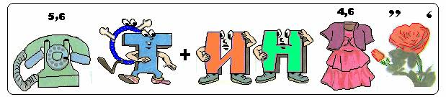
Системно-діяльнісний підхід при викладанні хімії
Завдання для формування УНД
Хімічні диктанти, робота з “німими” схемами
“Розірвана шпаргалка” – вставити відсутні за змістом слова в таблицю, текст, виправити помилки.
“Вірю - не вірю”, “Ромашка”.
Методи “Прес”: позиція→аргументи→приклад→висновок
“Перехресна дискусія”: питання для неї – стрижневе для теми, що вивчається. Учні наводять аргументи ”За” і “Проти”, або “Благо” чи “Зло”, конструюючи причинні зв’язки між основними поняттями теми.
Ребуси:
ФОТОСИНТЕЗ
Notes:
ПТВ: Завдання для формування УНД

Slide 14


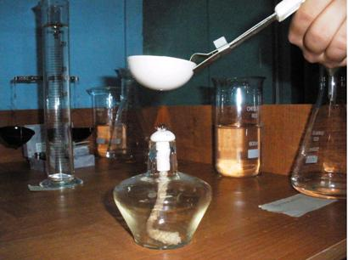

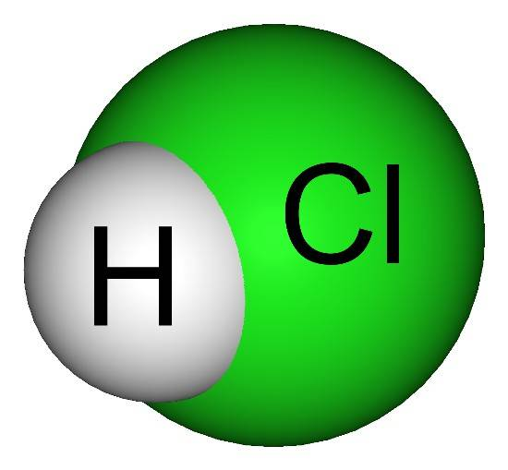
Системно-діяльнісний підхід при викладанні хімії
Використання ігрових засобів. Наприклад , ребуси, листи без зворотньої адреси
Робота в групах: визначте авторів, ознайомтесь із змістом і розкажіть у формі ”кластера”
Метод проектів , творчі завдання, модельний метод
Notes:
ПТВ:Використання засобів…

Slide 15
Системно-діяльнісний підхід при викладанні хімії
Що ж дають універсальні навчальні дії?
Можливісь самостійно здійснювати навчальну діяльність
Вміння ставити навчальні цілі
Вміння шукати і використовувати необхідні засоби для досягнення мети
Вміння контролювати і оцінювати навчальну діяльність та її результати
Створювати умови для розвитку особистості та її самореалізації
Майстерність співробітництва з дорослими та однолітками
Готовність до неперервної освіти
Високу соціальну і професіональну мобільність!
Notes:
ПТВ: Що ж дають УНД?

Slide 16

Дякую за увагу!
Творчих успіхів!
Notes:
ПТВ: Дякую за увагу!

